Slide 1
De l'Importance de Valoriser l'Expertise Humaine dans l'Annotation : Application à la Modélisation de Textes en Intentions à l'aide d'un Clustering Interactif
Encadrants | Rapporteurs | Examinateurs | Invités
Dr. Jean-Charles LAMIREL Dr. Florian MICONI | Pr. Pascale KUNTZ-COSPEREC Pr. Mohamed NADIF | Dr. Adrien COULET Pr. Kamel SMAILI | Dr. Thomas LAMPERT Pr. Pierre GANÇARSKI Dr. Gautier DURANTIN Dr. Mathieu POWALKA
Thèse soutenue publiquement le 27/03/2024 par Erwan SCHILD

Slide 2

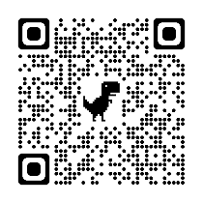
« De l'Importance de Valoriser l'Expertise Humaine dans l'Annotation »
Identification de la thèse
Doctorant :
Erwan SCHILD (erwan.schild@e-i.com)
Laboratoire :
LORIA (Laboratoire Lorrain de Recherche en Informatique), Équipe SYNALP
Entreprise :
EURO-INFORMATION DÉVELOPPEMENTS (filiale informatique du groupe Crédit Mutuel Alliance Fédérale), Équipe H330 Services Cognitifs
Dossier ANRT :
2019/0289
Encadrant(s) :
Académique : Jean-Charles LAMIREL (jean-charles.lamirel@loria.fr)
Industriel : Florian MICONI (florian.miconi@e-i.com)
Titre de la thèse :
« De l'Importance de Valoriser l'Expertise Humaine dans l'Annotation :
Application à la Modélisation de Textes en Intentions à l'aide d'un Clustering Interactif »
Interactive Clustering PhD report
https://github.com/erwanschild/
interactive-clustering-phd-report

Slide 3
« De l'Importance de Valoriser l'Expertise Humaine dans l'Annotation »
Résumé de la thèse
Résumé :
La tâche d'annotation, nécessaire à l'entraînement d'assistants conversationnels, fait habituellement appel à des experts du domaine à modéliser. Toutefois, l'annotation de données est connue pour être une tâche difficile en raison de sa complexité et sa subjectivité : elle nécessite par conséquent de solides compétences analytiques dans le but de modéliser les textes en intention de dialogue. De ce fait, la plupart des projets d'annotation choisissent de former les experts aux tâches d'analyse pour en faire des "super-experts".
Dans cette thèse, nous avons plutôt décidé mettre l’accent sur les connaissances réelles des experts en proposant une nouvelle méthode d'annotation basée sur un Clustering Interactif. Celle-ci se base sur une coopération Homme/Machine, où la machine réalise un clustering pour proposer une base initiale d'apprentissage, et où l'expert annote des contraintes MUST-LINK ou CANNOT-LINK entre les données pour affiner itérativement la base d'apprentissage proposée. Une telle annotation présente l'avantage d'être plus instinctive, car les experts peuvent associer ou différencier les données en fonction de la similarité de leur cas d'usage, permettant ainsi de traiter les données comme ils le feraient professionnellement au quotidien.
Au cours de nos études, nous avons pu montrer que cette méthode diminuait sensiblement la complexité de conception d'une base d'apprentissage, réduisant notamment la nécessité de formation des experts intervenant dans un projet d'annotation. Nous proposons une implémentation technique de cette méthode (algorithmes et interface graphique associée), ainsi qu'une étude des paramètres optimaux pour obtenir une base d'apprentissage cohérente en un minimum d'annotation. Nous réalisons également une étude de coûts (techniques et humains) permettant de confirmer que l'utilisation d'une telle méthode est réaliste dans un cadre industriel. De plus, afin que la méthode atteigne son plein potentiel, nous fournissons un ensemble de conseils, notamment : (1) des recommandations visant à cadrer la stratégie d’annotation, (2) une aide à l'identification et à la résolution des divergences d'opinion entre annotateurs, (3) des indicateurs de rentabilité pour chaque intervention de l'expert, et (4) des méthodes d'analyse de la pertinence de la base d'apprentissage en cours de construction.
En conclusion, cette thèse offre une approche innovante pour concevoir une base d'apprentissage d'un assistant conversationnel, permettant d'impliquer les experts du domaine métier pour leurs vraies connaissances, tout en leur demandant un minimum de compétences analytiques et techniques. Ces travaux ouvrent ainsi la voie à des méthodes plus accessibles pour la construction de ces assistants.
Mots clés :
Apprentissage automatique, Traitement automatique du langage naturel, Annotation de contraintes, Clustering sous contraintes, Clustering interactif, Assistant conversationnel.

Slide 4
I. Concevoir un assistant conversationnel pour garagistes

Slide 5

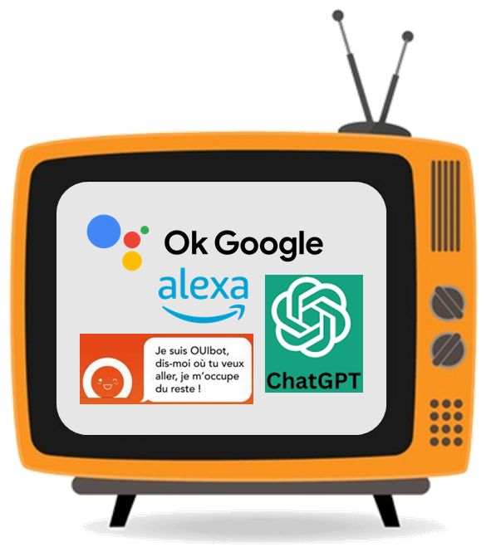


I. Concevoir un assistant conversationnel
Fil rouge : Deux garagistes ont entendu parler des « chatbots »
disponible 24/7
efficace
réactif
accessible
interactif
rapide
automatisé
patient
ludique
programmable
personnalisable
Costello et LoDolce (2022)
Notes:
Costello et LoDolce (2022) : En 2022 : près de 50% des entreprises gèrent une partie de leur relation client avec des chatbots ; En 2027, 25% des entreprises géreront toute leur relation client avec des chatbots.

Slide 6

I. Concevoir un assistant conversationnel
Fil rouge : Deux garagistes ont entendu parler des « chatbots »
« Machine Learning » :
rendre un ordinateur capable
de reproduire une tâche
par l'exemple

Slide 7


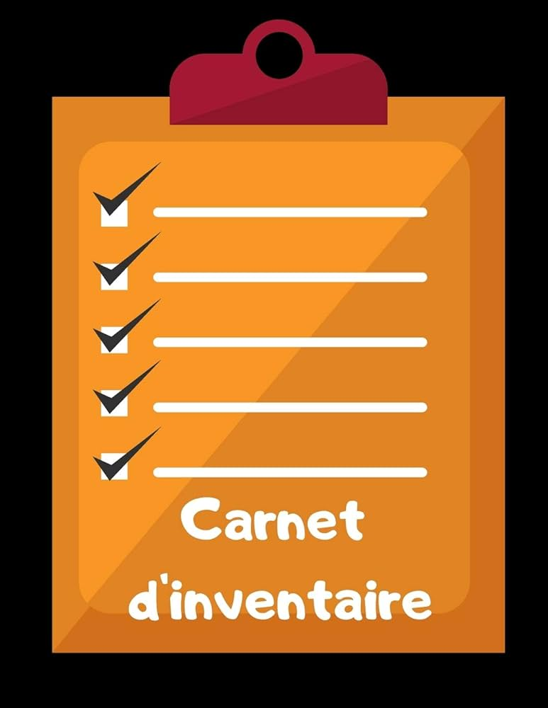


I. Concevoir un assistant conversationnel
Etape 1 : Définir les objectifs de l’assistant
gérer le
calendrier
transmettre les devis et factures
vérifier l’inventaire
fournir conseils et assistances
informer sur les ventes et locations

Slide 8
I. Concevoir un assistant conversationnel
Etape 2 : Choisir une technologie pour développer l’assistant
Approche symbolique
Approche générative
Chen et al. (2017)
Notes:
Chen et al. (2017) : Chatbot Task-oriented vs Chatbot Chat-oriented

Slide 9

I. Concevoir un assistant conversationnel
Etape 2 : Choisir une technologie pour développer l’assistant
Approche symbolique
Approche générative
allumer
+
Allume la lumière
du salon stp !
lumière
+
salon
OK!
=
+
OK!
rigide
paramétrable
contrôlable
Chen et al. (2017)
Notes:
Chen et al. (2017) : Chatbot Task-oriented vs Chatbot Chat-oriented

Slide 10
I. Concevoir un assistant conversationnel
Etape 2 : Choisir une technologie pour développer l’assistant
Approche symbolique
Approche générative
fermer
+
Ferme la lumière
du salon stp !
lumière
+
salon
Hein ?
=
??
rigide
paramétrable
contrôlable
Chen et al. (2017)
Notes:
Chen et al. (2017) : Chatbot Task-oriented vs Chatbot Chat-oriented
Note sur l’erreur : En bon français, on éteint les lumières et on ferme les portes, pas l’inverse !

Slide 11
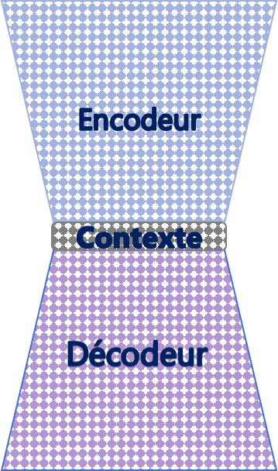
I. Concevoir un assistant conversationnel
Etape 2 : Choisir une technologie pour développer l’assistant
Approche symbolique
Approche générative
allumer
+
Allume la lumière
du salon stp !
Qui est Harrison Ford ?
lumière
+
salon
OK!
=
Harrison
Ford
est
un
+
acteur
de
cinéma
…
OK!
rigide
efficace
paramétrable
fluide
réactif
contrôlable
peu contrôlé
Chen et al. (2017)
Notes:
Chen et al. (2017) : Chatbot Task-oriented vs Chatbot Chat-oriented

Slide 12
I. Concevoir un assistant conversationnel
Etape 2 : Choisir une technologie pour développer l’assistant
Approche symbolique
Approche générative
allumer
+
Allume la lumière
du salon stp !
Qui est Harrison Ford ?
lumière
+
salon
OK!
=
M.
Ford
est
concepteur
+
automobile
…
OK!
rigide
efficace
paramétrable
fluide
réactif
contrôlable
peu contrôlé
Chen et al. (2017)
Notes:
Chen et al. (2017) : Chatbot Task-oriented vs Chatbot Chat-oriented
Note sur l’erreur : Henry Ford est concepteur automobile, mais par Harrison Ford !

Slide 13
I. Concevoir un assistant conversationnel
Etape 2 : Choisir une technologie pour développer l’assistant
Approche symbolique
Approche générative
allumer
+
Allume la lumière
du salon stp !
Qui est Harrison Ford ?
lumière
+
salon
OK!
=
Harrison
Ford
est
un
+
acteur
de
cinéma
…
OK!
rigide
efficace
paramétrable
fluide
réactif
contrôlable
peu contrôlé
Chen et al. (2017)
Notes:
Chen et al. (2017) : Chatbot Task-oriented vs Chatbot Chat-oriented

Slide 14
II. Créer un jeu de données d’entrainement

Slide 15
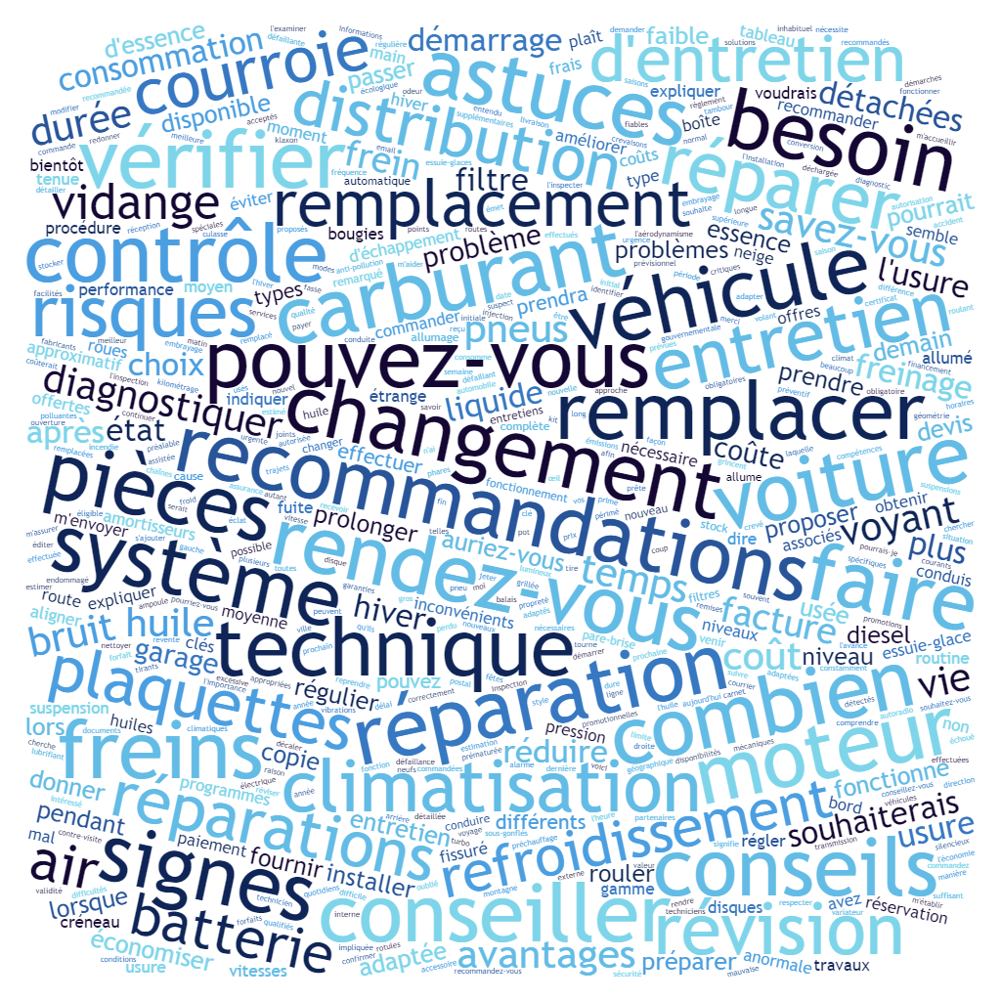




II. Créer un jeu de données d’entrainement
Etape 3 : Collecter des questions représentatives

Slide 16
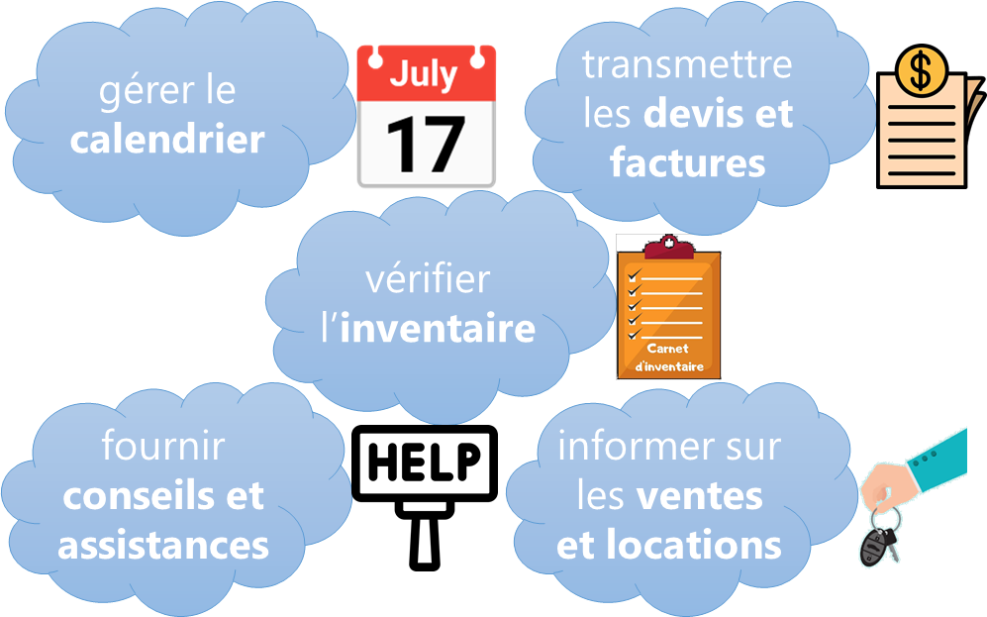
II. Créer un jeu de données d’entrainement
Etape 4 : Définir puis annoter les « intentions » des clients
?

Slide 17
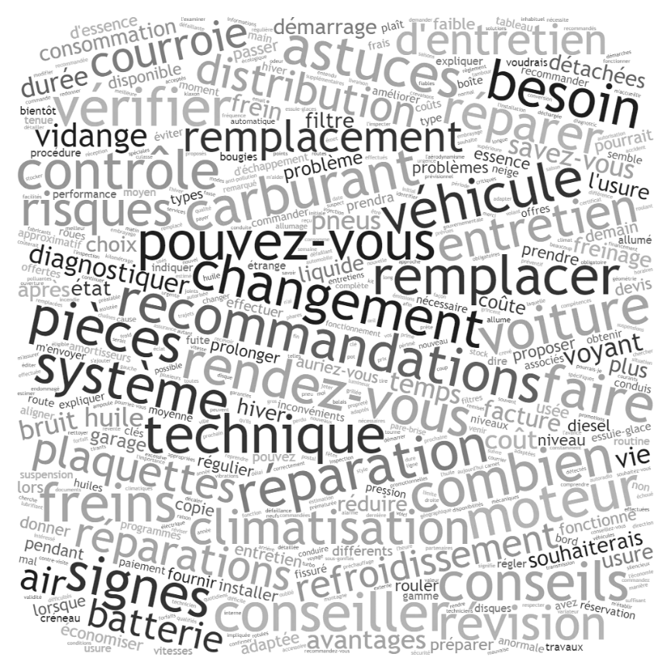
II. Créer un jeu de données d’entrainement
Etape 4 : Définir puis annoter les « intentions » des clients
Pouvez-vous me réparer les feux de croisements ?
annuler RDV
éditer devis
réparer véhicule
Je vous appelle pour
annuler mon RDV de demain
?
annuler RDV
Puis-je avoir un devis pour la changer une portière de C3 ?
réparer véhicule
éditer devis

Slide 18

II. Créer un jeu de données d’entrainement
Etape 4 : Définir puis annoter les « intentions » des clients (premier essai)
prendre RDV
modifier RDV
planifier RDV
déplacer RDV
…
planifier RDV
modifier RDV
fixer RDV
avancer RDV
Avoir des intentions génériques !

Slide 19
II. Créer un jeu de données d’entrainement
Etape 4 : Définir puis annoter les « intentions » des clients (deuxième essai)
planifier RDV
Êtes vous disponible lundi pour remplacer mes pneus ?
modifier RDV
…
annuler RDV
planifier RDV
Est-ce que la Twingo est toujours disponible à l’achat ?
planifier RDV
!?
acheter véhicule
Est-ce que mon devis est disponible en ligne ?
accéder document
!?
planifier RDV
Attention aux incohérences !

Slide 20


II. Créer un jeu de données d’entrainement
Etape 4 : Définir puis annoter les « intentions » des clients (troisième essai) ➔ Stop !
Compétences d’un garagiste
Missions d’un annotateur

Slide 21

II. Créer un jeu de données d’entrainement
Etape 4 : Définir puis annoter les « intentions » des clients (troisième essai) ➔ Stop !
Mécanique
Missions d’un annotateur
Comptabilité
Relation client
Compétences d’un garagiste

Slide 22
II. Créer un jeu de données d’entrainement
Etape 4 : Définir plus annoter les différentes « intentions » des clients ➔ Stop !
Mécanique
Concevoir un
jeu de données d’entraînement
Comptabilité
Relation client
Compétences d’un garagiste
Missions d’un annotateur

Slide 23
II. Créer un jeu de données d’entrainement
Etape 4 : Définir plus annoter les différentes « intentions » des clients ➔ Stop !
Mécanique
Vérifier la qualité
Comptabilité
Relation client
Modéliser
Étiqueter
Collecter
Nettoyer
Compétences d’un garagiste
Concevoir un
jeu de données d’entraînement
Missions d’un annotateur
Il y a un déséquilibre en ce que SAIT FAIRE un expert métier et ce qu’on lui DEMANDE.
Notes:
Constat : Nos garagistes ne sont ni linguistes, ni experts en analyse de données, ni experts en intelligence artificielle !

Slide 24
III. Aider nos garagistes dans leur tâche d’annotation

Slide 25
III. Aider nos garagistes dans leur tâche d’annotation
Littérature : Comment explorer les données pour créer un jeu d’entraînement ?
gestion
RDV
location
véhicule
?
édition
devis

Slide 26

III. Aider nos garagistes dans leur tâche d’annotation
changer pneus !
Littérature : (1) Automatiser cette exploration par des méthodes non-supervisées
pneus
été
pneus
hivers
feux
freins
essuie-glace
Clustering,
Topic modeling
réparation
pare-brise
et klaxon
??
automatique
abstrait
coûts
ingénieux
réglages
sensible
Xu et Tian (2015)

Slide 27

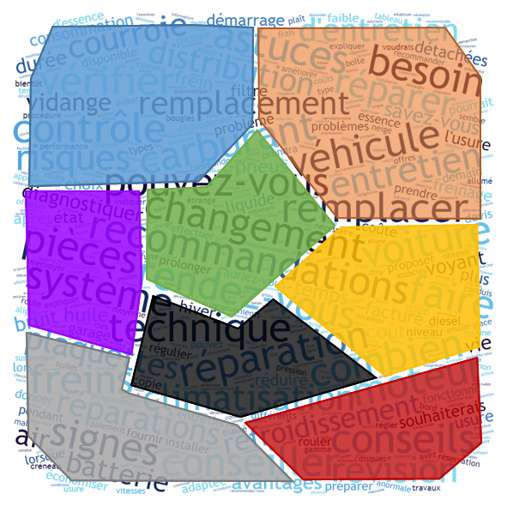
III. Aider nos garagistes dans leur tâche d’annotation
Littérature : (2) Former les annotateurs et contrôler la cohérence de leurs annotations
planifier RDV
gérer RDV
décaler RDV
annuler RDV
Manuellement
rigueur
pas à pas
fastidieux
formation
cohérence
annotateur « parfait »
Pustejovsky et Stubbs (2012)
Baledent (2023)

Slide 28
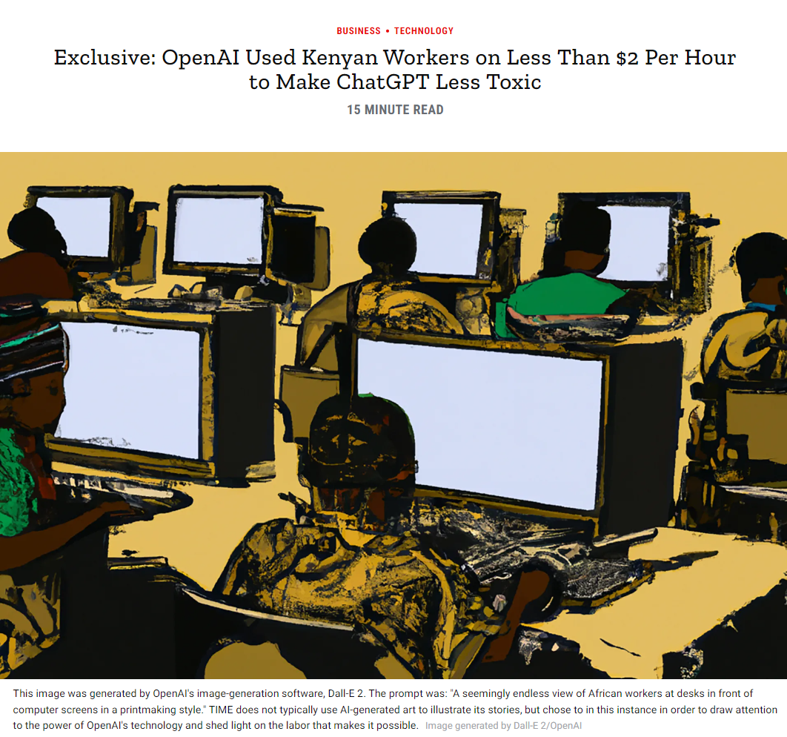
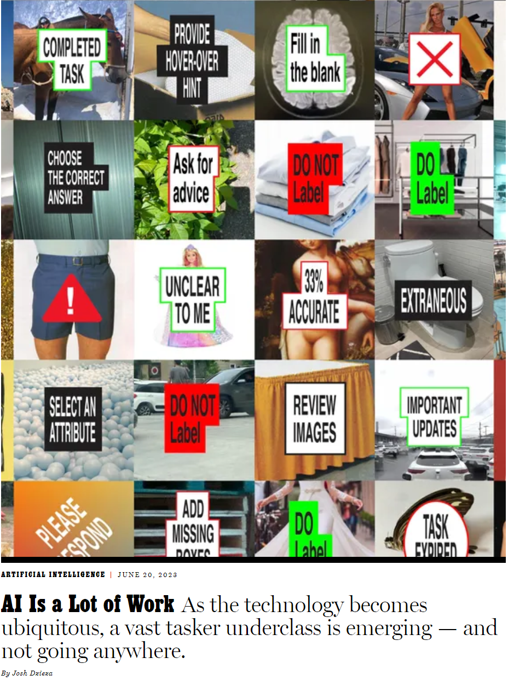
III. Aider nos garagistes dans leur tâche d’annotation
Littérature : (3) Déléguer à une foule d’annotateurs et miser sur l’intelligence collective
Êtes vous disponible lundi pour remplacer mes pneus ?
planifier RDV
planifier RDV
planifier RDV
éditer devis
planifier RDV
planifier RDV
louer voiture
planifier RDV
planifier RDV
planifier RDV
90%
Crowd-sourcing
simple
qualité ?
coûts
éthique ?
Fort (2017)
Perrigo et Zorthian (2023)
Dzieza (2023)

Slide 29
III. Aider nos garagistes dans leur tâche d’annotation
Réflexion : Comment explorer différemment les données pour créer un jeu d’entraînement ?
Notes:
Même si on fait 1% de ces annotations, il faudrait 49 jours de travail

Slide 30





III. Aider nos garagistes dans leur tâche d’annotation
Réflexion : Comment explorer différemment les données pour créer un jeu d’entraînement ?
Similaires ou Différentes ?
Pouvez-vous
me changer
les pneus neiges ?
Je vous appelle
pour annuler
mon RDV
Pouvez-vous me
remplacer les
plaquettes de freins ?
Faîtes-moi un devis pour changer la courroie
➔ 12 497 500 annotations
➔ 4 959 jours de travail (7h/j)
5 000 questions
Notes:
Même si on fait 1% de ces annotations, il faudrait 49 jours de travail

Slide 31
III. Aider nos garagistes dans leur tâche d’annotation
Réflexion : Comment explorer différemment les données pour créer un jeu d’entraînement ?
pneus
été
pneus
hivers
feux
freins
essuie-glace
Clustering
avec
contraintes
pare-brise
et klaxon
Wagstaff et Cardie (2000)
Settles (2010)
Bae et al. (2021)
Notes:
Même si on fait 1% de ces annotations, il faudrait 49 jours de travail

Slide 32

III. Aider nos garagistes dans leur tâche d’annotation
Réflexion : Comment explorer différemment les données pour créer un jeu d’entraînement ?
changer pneus
pneus
été
pneus
hivers
feux
Réparer
(feux, freins,
essuie-glace)
freins
essuie-glace
Clustering
avec
contraintes
pare-brise
pare-brise
et klaxon
klaxon
➔ ? 10 000 annotations
➔ ? 4 jours de travail (7h/j)
5 000 questions
Wagstaff et Cardie (2000)
Settles (2010)
Bae et al. (2021)
Notes:
Même si on fait 1% de ces annotations, il faudrait 49 jours de travail

Slide 33
IV. Proposer un « Clustering Interactif »

Slide 34
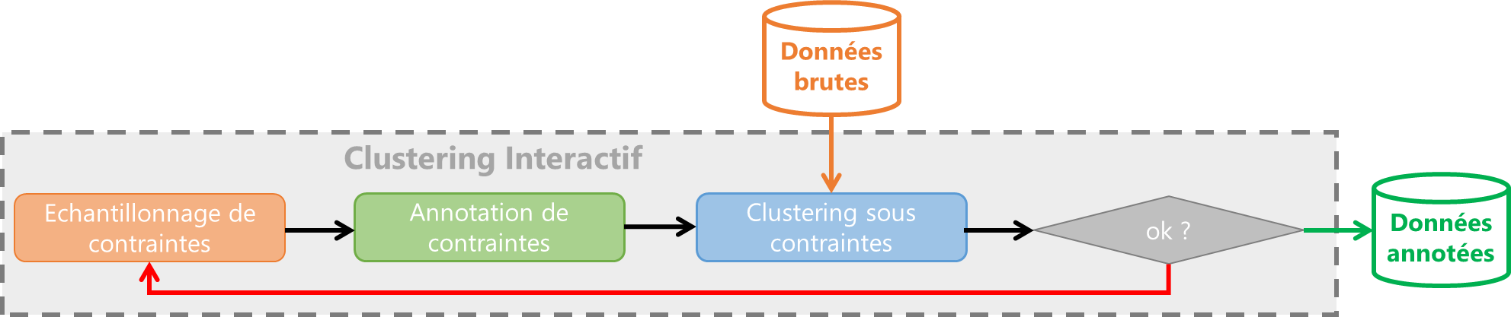
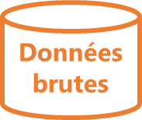
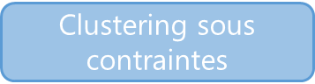
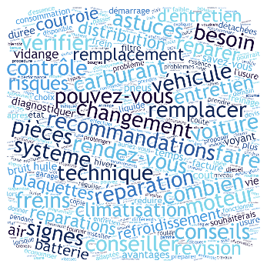
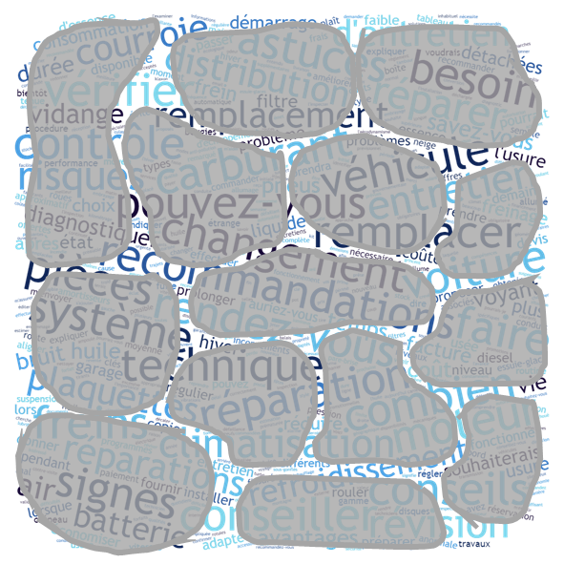

IV. Proposer un « Clustering Interactif »
Méthode d’exploration itérative basée sur l’annotation de contraintes
Initialisation
Détails en annexes
Schild et al. (2022, IJDWM)

Slide 35
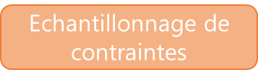
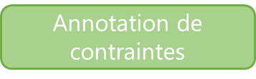
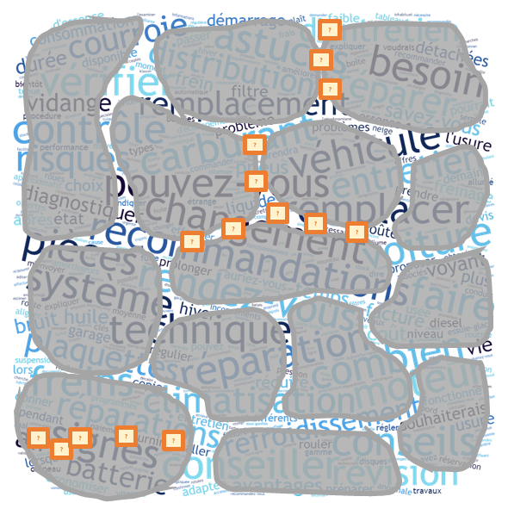
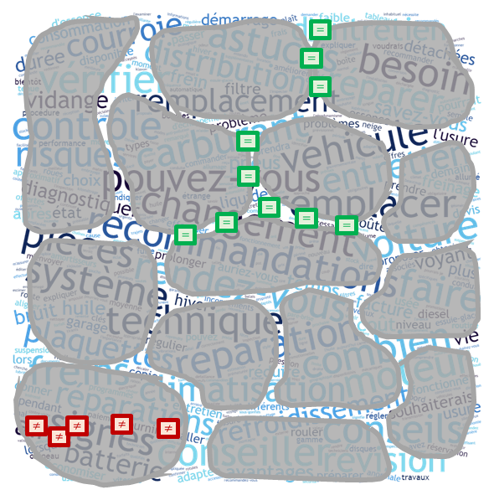
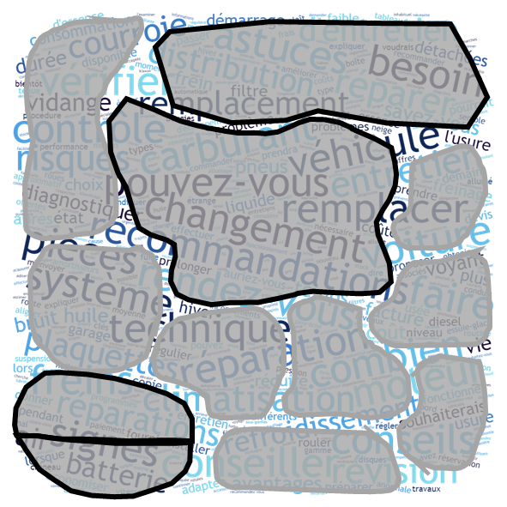
IV. Proposer un « Clustering Interactif »
Méthode d’exploration itérative basée sur l’annotation de contraintes
Initialisation
Itération 1
Détails en annexes
Schild et al. (2022, IJDWM)

Slide 36

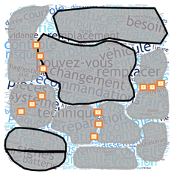

IV. Proposer un « Clustering Interactif »
Méthode d’exploration itérative basée sur l’annotation de contraintes
Initialisation
Itération 1
Itération …
Final
…
Détails en annexes
Schild et al. (2022, IJDWM)

Slide 37
V. Aperçu de l’application

Slide 38
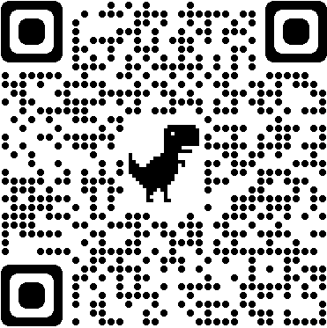
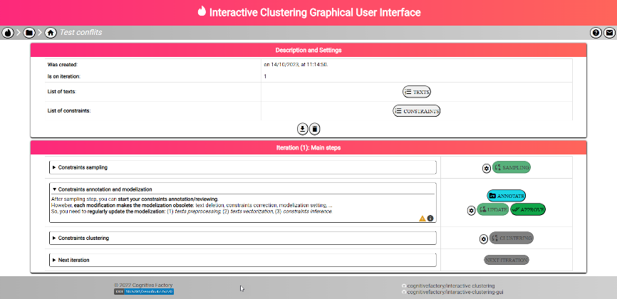
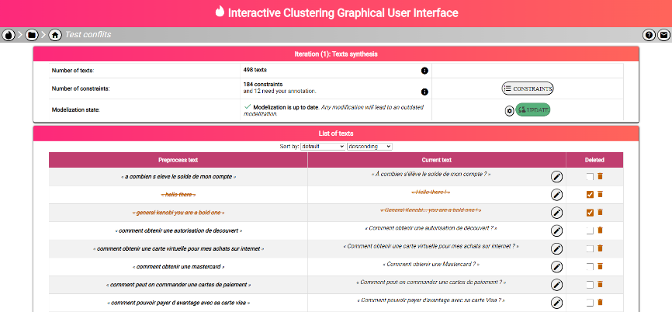
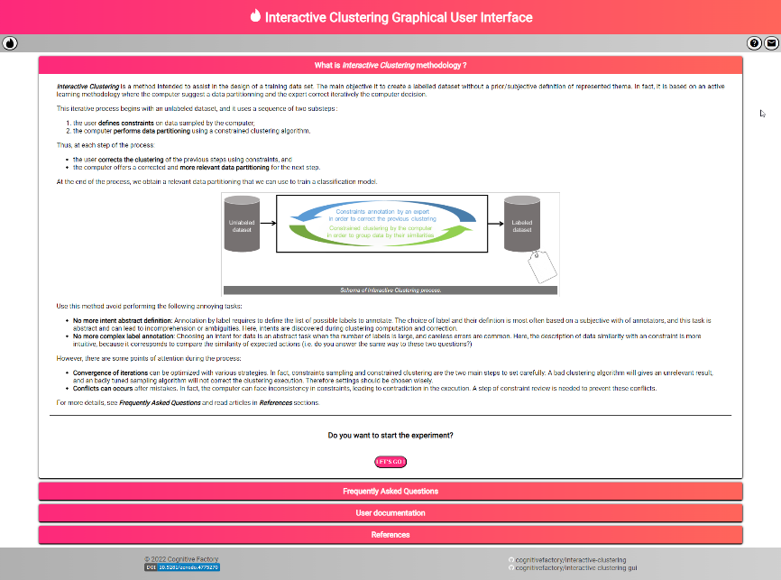
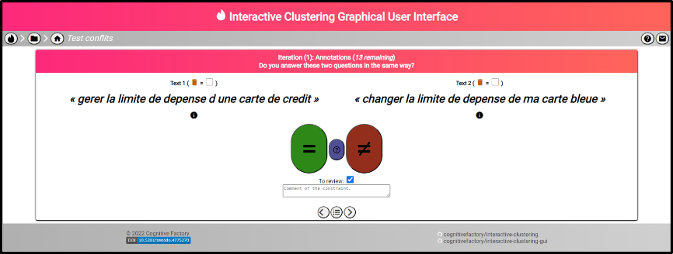
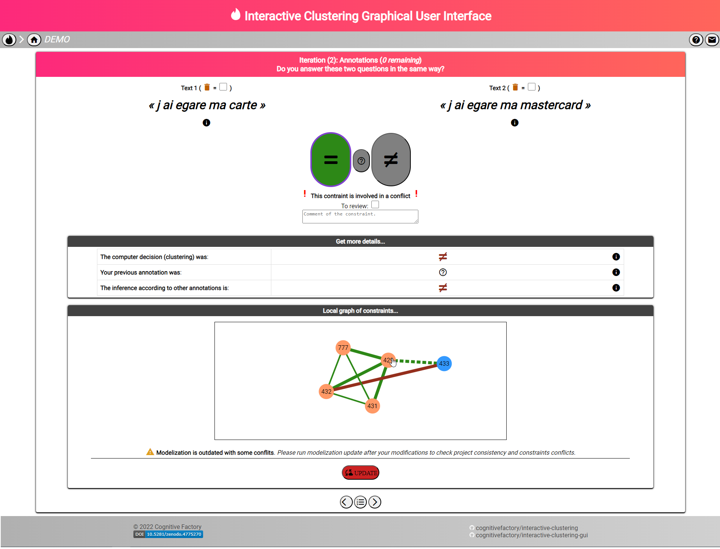
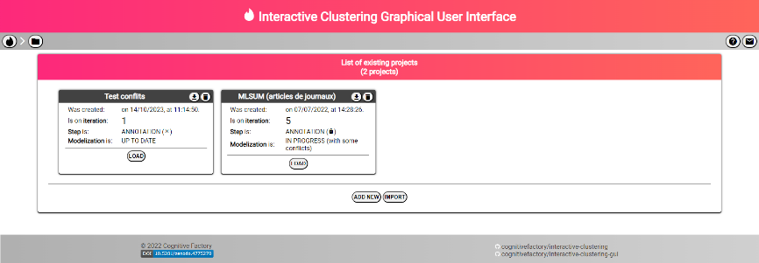
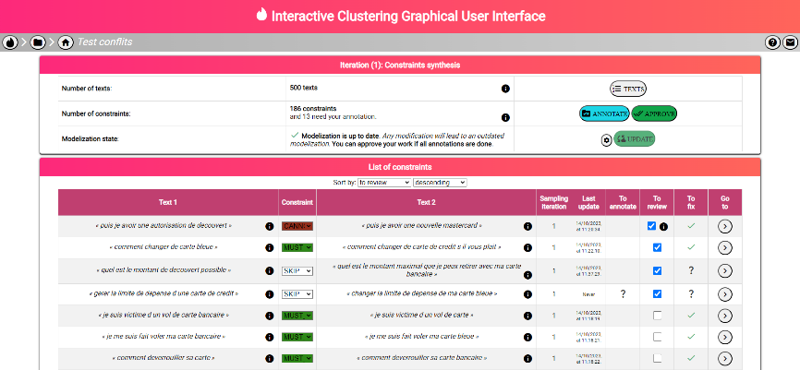
V. Aperçu de l’application
Interactive Clustering GUI
https://github.com/cognitivefactory/
interactive-clustering-gui

Slide 39

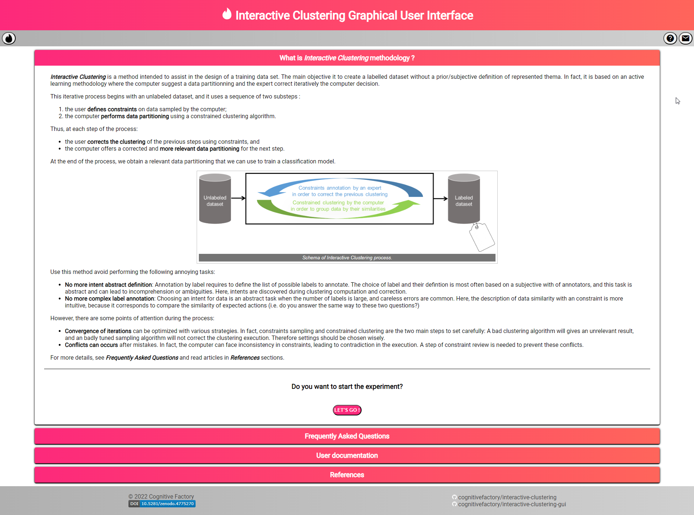
V. Aperçu de l’application
Interactive Clustering GUI
https://github.com/cognitivefactory/
interactive-clustering-gui
Accueil

Slide 40
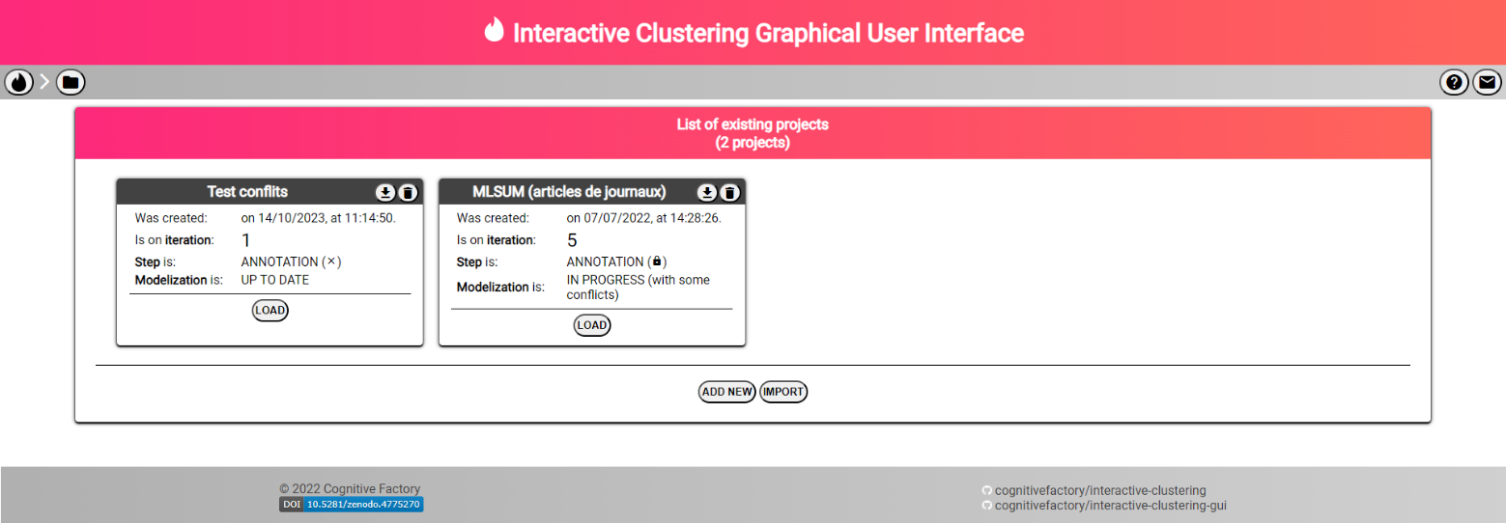
V. Aperçu de l’application
Interactive Clustering GUI
https://github.com/cognitivefactory/
interactive-clustering-gui
Gestion des projets

Slide 41
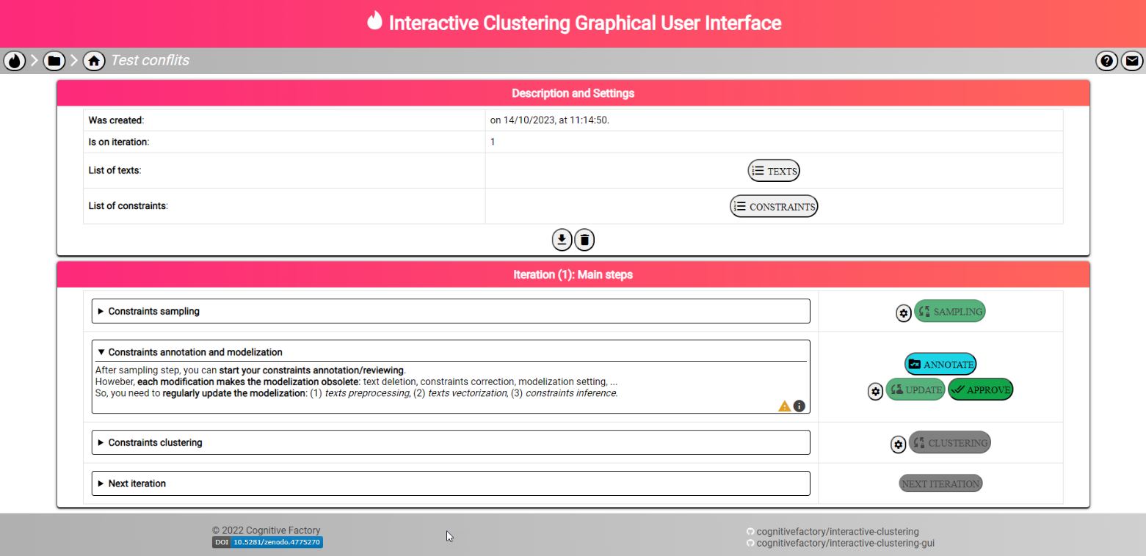
V. Aperçu de l’application
Interactive Clustering GUI
https://github.com/cognitivefactory/
interactive-clustering-gui
Page d’accueil

Slide 42
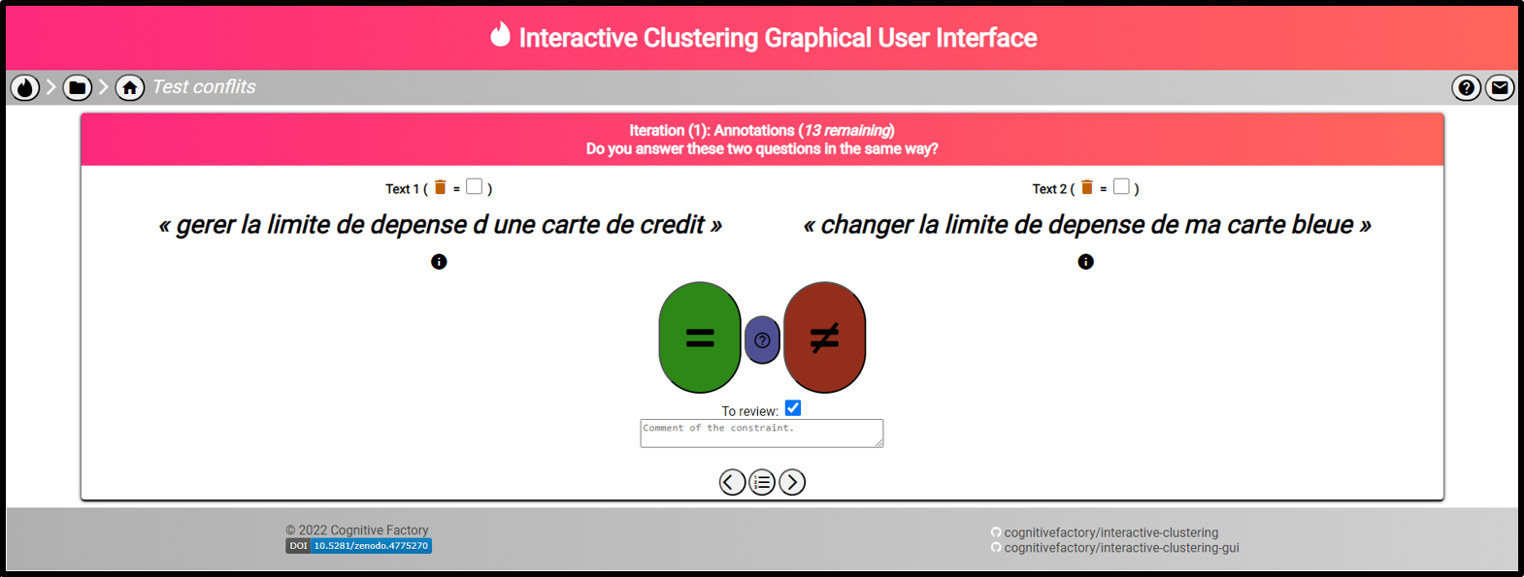
V. Aperçu de l’application
Interactive Clustering GUI
https://github.com/cognitivefactory/
interactive-clustering-gui
Annotation

Slide 43
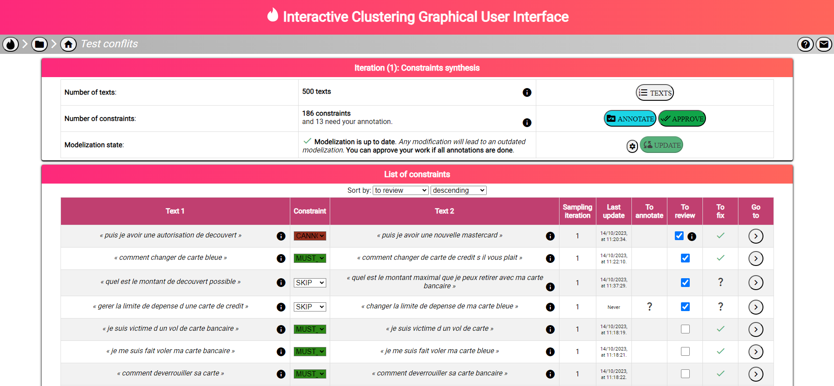
V. Aperçu de l’application
Interactive Clustering GUI
https://github.com/cognitivefactory/
interactive-clustering-gui
Liste des contraintes

Slide 44

V. Aperçu de l’application
Interactive Clustering GUI
https://github.com/cognitivefactory/
interactive-clustering-gui
Liste des textes

Slide 45
V. Aperçu de l’application
Interactive Clustering GUI
https://github.com/cognitivefactory/
interactive-clustering-gui
Annotation avec détails

Slide 46
V. Aperçu de l’application
Interactive Clustering GUI
https://github.com/cognitivefactory/
interactive-clustering-gui
Retour à la page d’accueil

Slide 47
VI. Étude de la méthode

Slide 48
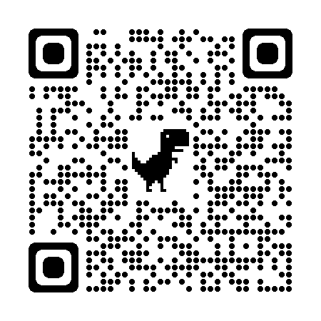
VI. Étude de la méthode
Interactive Clustering Comparative Study
https://github.com/cognitivefactory/
interactive-clustering-comparative-study
Description des hypothèses
performance
(vmeasure)
vérité terrain
(4) Pertinence
(valeur métier)
(2) Efficience
(optimisation)
(1) Efficacité
(convergence)
(6) Robustesse
(erreurs simulées)
(5) Rentabilité
(bénéfices vs coûts)
itérations
(nb annotations)
(3) Coûts
(temps nécessaire)

Slide 49
VI. Étude de la méthode

Slide 50
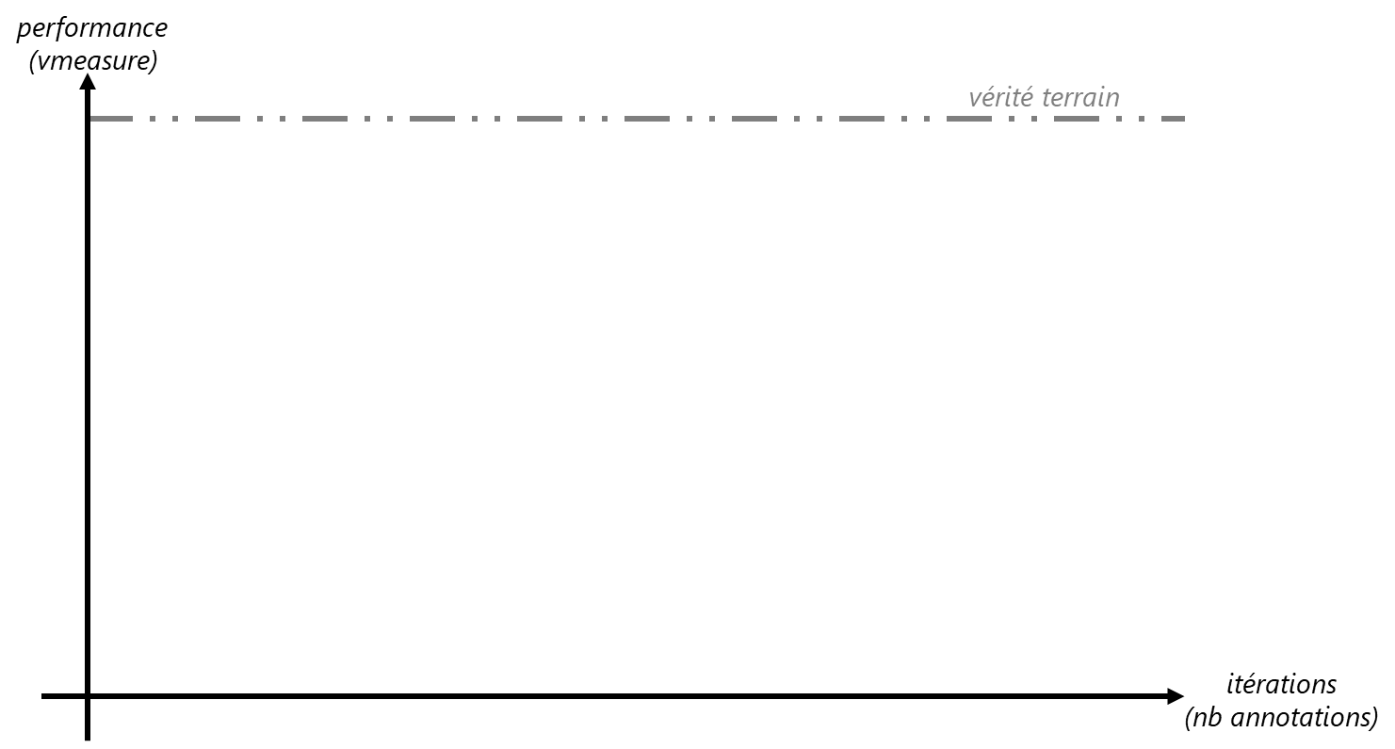
VI. Étude de la méthode
Interactive Clustering Comparative Study
https://github.com/cognitivefactory/
interactive-clustering-comparative-study
Description des hypothèses
Est-ce que ça marche ?
Combien ça va me coûter ?
Comment exploiter les résultats ?
Comment gérer les différent avis ?

Slide 51
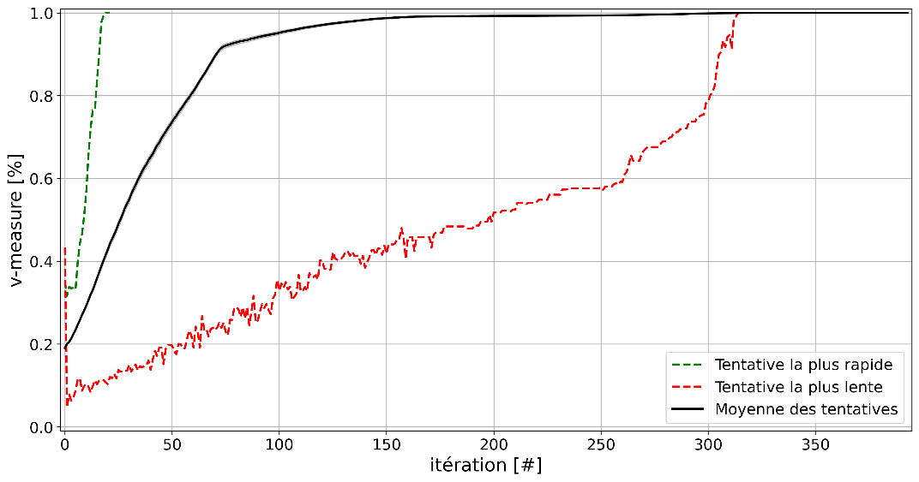
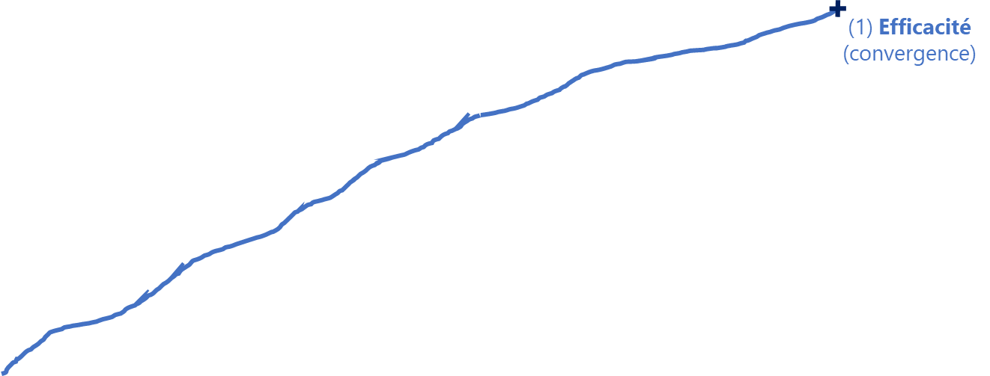
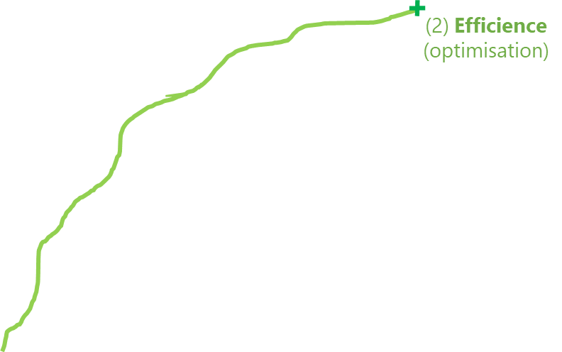
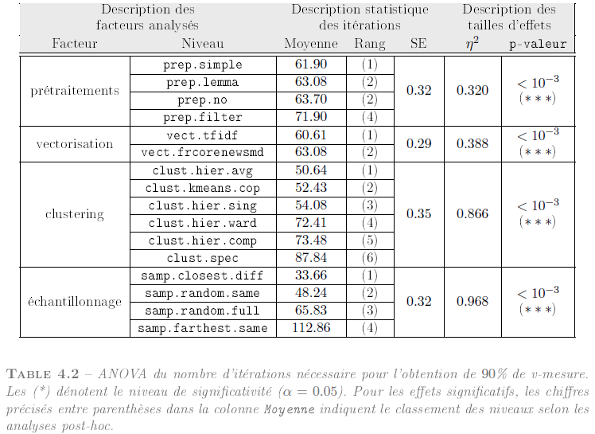
VI. Étude de la méthode
Interactive Clustering Comparative Study
https://github.com/cognitivefactory/
interactive-clustering-comparative-study
Description des hypothèses

Slide 52
VI. Étude de la méthode
Interactive Clustering Comparative Study
https://github.com/cognitivefactory/
interactive-clustering-comparative-study
Description des hypothèses

Slide 53
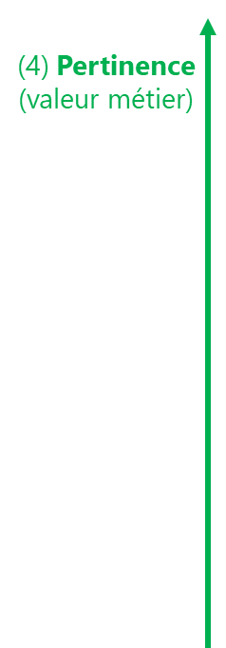
VI. Étude de la méthode
Interactive Clustering Comparative Study
https://github.com/cognitivefactory/
interactive-clustering-comparative-study
Description des hypothèses

Slide 54
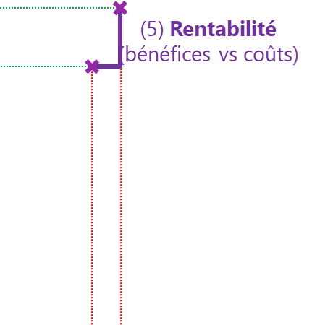
VI. Étude de la méthode
Interactive Clustering Comparative Study
https://github.com/cognitivefactory/
interactive-clustering-comparative-study
Description des hypothèses

Slide 55
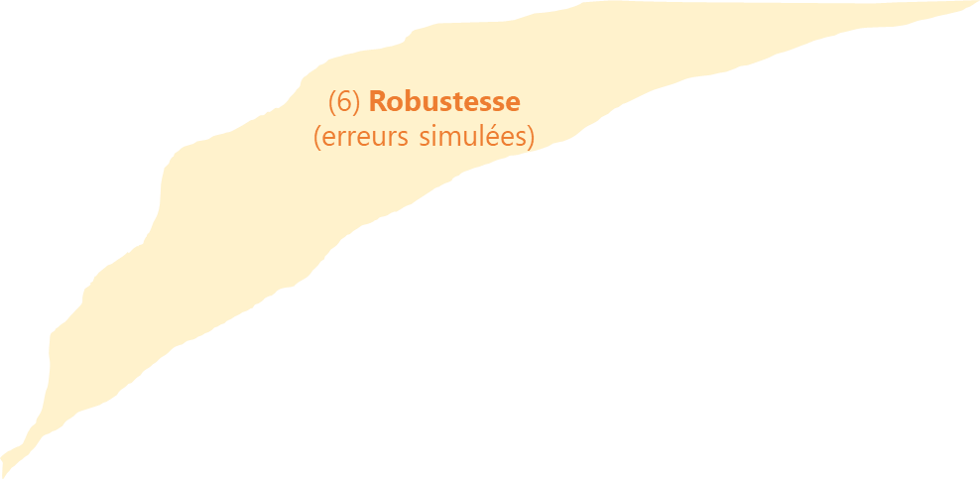
VI. Étude de la méthode
Interactive Clustering Comparative Study
https://github.com/cognitivefactory/
interactive-clustering-comparative-study
Description des hypothèses

Slide 56
VI. Bilan et perspectives

Slide 57
VI. Bilan et perspectives

Slide 58
Merci pour votre attention !

Slide 59

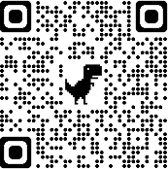
Annexe A. Jeux de données
Dataset : French bank cards
https://zenodo.org/doi/
10.5281/zenodo.4769949
French Bank Cards
INTENTION | DÉFINITION | EXEMPLE | TAILLE
Alerte perte vol carte | Affichage de la procédure de blocage d'une carte perdue ou volée | Comment signaler une perte de carte de paiement ? | 100
Carte avalée | Affichage de la procédure de récupération d'une carte avalée | Comment récupérer une carte avalée ? | 100
Commande carte | Affichage des cartes disponibles et de la procédure de commande | Je souhaite changer de carte bancaire. | 100
Consultation solde | Affichage d'une synthèse des soldes bancaires du client | Où retrouver le solde de mon compte ? | 100
Couverture assurance | Affichage d'une synthèse des garanties d'assurances de la carte bancaire du client | Que couvre ma carte bancaire en cas d'hospitalisation ? | 100
Déblocage carte | Affichage de gestion du statut des cartes du client | Ma carte de paiement est bloquée, que faire ? | 100
Gestion carte virtuelle | Affichage de gestion des cartes virtuelles du client | Comment faire pour créer une carte de paiements virtuelle ? | 100
Gestion découvert | Affichage d'une synthèse des autorisations de découverts et de la procédure de gestion | Est-ce que j'ai un découvert autorisé ? | 100
Gestion plafond | Affichage de gestion des plafonds des cartes du client | Le plafond de ma carte est trop bas, que faire ? | 100
Gestion sans contact | Affichage de gestion de la fonctionnalité sans contact des cartes du client | Je veux désactiver le sans contact sur ma carte. | 100
Thématique Gestion de cartes bancaires
Taille 1 000 questions fréquentes
Notes:
05,0 – 07,0 – 14,0 – 02,0

Slide 60
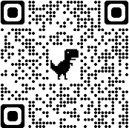
Annexe A. Jeux de données
Dataset : MLSUM [subset]
https://zenodo.org/doi/
10.5281/zenodo.8399301
MLSUM [SUBSET]
THÈME | DÉFINITION | EXEMPLE | TAILLE
Arts | Actualités artistiques (spectacles, œuvres, événements, expositions) | La rencontre de l'art et de la gastronomie au château du Feÿ | 50
Disparitions | Actualités nécrologiques (décès ou disparition) | Le traducteur Jean-Pierre Carasso est mort à 73 ans | 48
Écologie | Actualités sur la pollution et la transition écologique | Comment Lyon a banni les pesticides de ses parcs et jardins | 34
Économie | Actualités économiques, financières et boursières | La guerre des prix s'intensifie sur le marché du mobile en Israël | 41
Éducation | Actualités liées à l'éducation et à la filière enseignante | Plainte de parents d'élève sur des notes jugées trop basses au bac | 62
Emploi | Actualités liées au marché du travail et aux actions syndicales | Plus d'un tiers des CDI prennent fin avant la première année | 54
Immobilier | Actualités liées au marché de l'immobilier et logements locatifs | Depuis la fin des années 2000, l'accession, à la propriété se complique en France | 65
Météo | Actualités météorologiques (bulletins, catastrophes, canicule) | L'Eure et l'est de la France balayés par les intempéries | 35
Musique | Actualités liées aux chanteurs, concerts et sorties d'albums | Opéra : Elsa Dreisig, une soprano à voix nue | 55
Police-Justice | Actualités liées aux affaires policières et aux tribunaux | Bygmalion : Nicolas Sarkozy directement visé | 67
Politique | Actualités de la scène politique et législative | Le Sénat donne son aval à la prolongation de l'état d'urgence | 52
Santé | Actualités sanitaires | Chine : un nouveau cas de grippe aviaire H7N9 | 70
Sciences | Actualités scientifiques et vulgarisation | L'ordinateur quantique au banc d'essai | 47
Sport | Actualités sportives | F1 : Webber partira en tête à Monaco | 64
Thématique Article de journaux
Taille 744 titres d’article français
Notes:
05,0 – 07,0 – 14,0 – 02,0
2,5
04,0 – 06,0 – 16,5 – 02,0

Slide 61
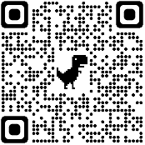
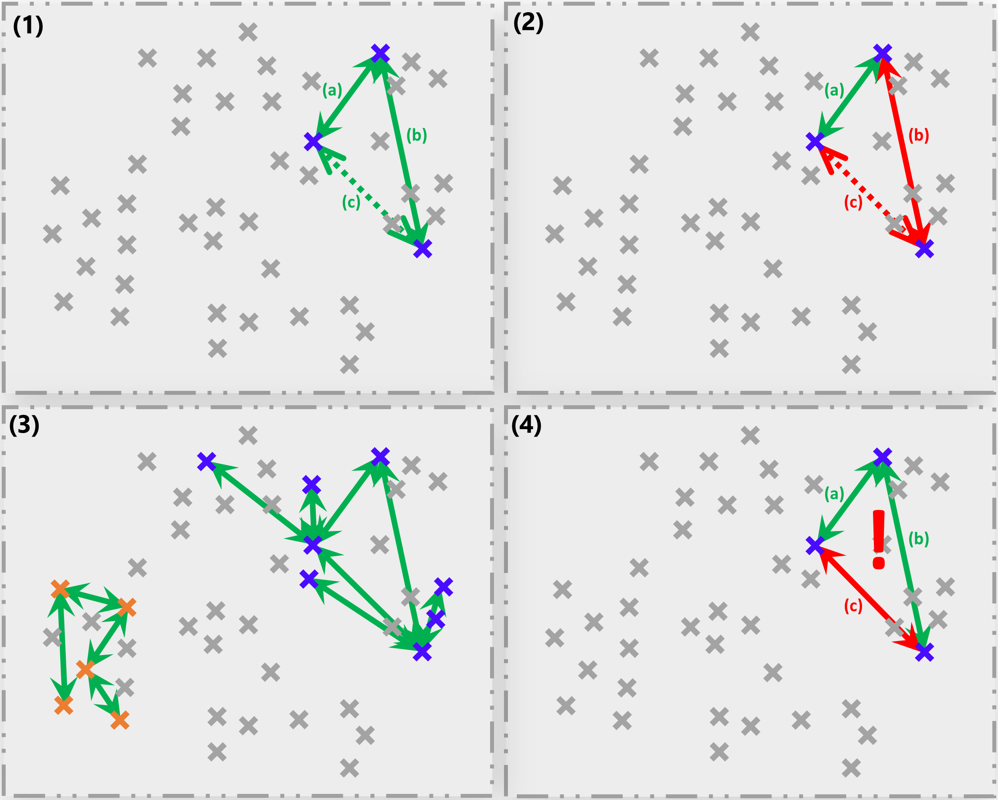
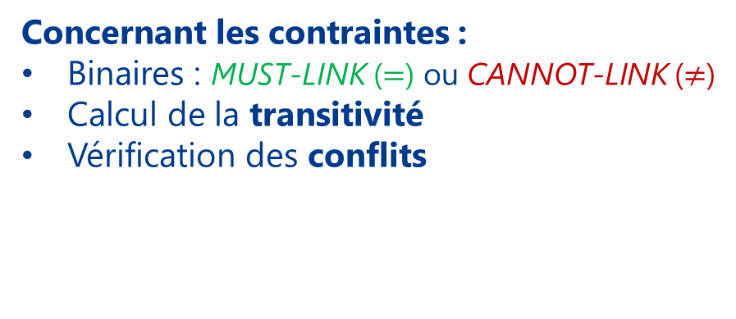
Annexe B. Implémentations
Interactive Clustering
https://github.com/cognitivefactory/
interactive-clustering
Gestion des contraintes
Interactive Clustering GUI
https://github.com/cognitivefactory/
interactive-clustering-gui
Concernant les contraintes :
Binaires : MUST-LINK ($=$) ou CANNOT-LINK ($≠$)
Calcul de la transitivité
Vérification des conflits

Slide 62
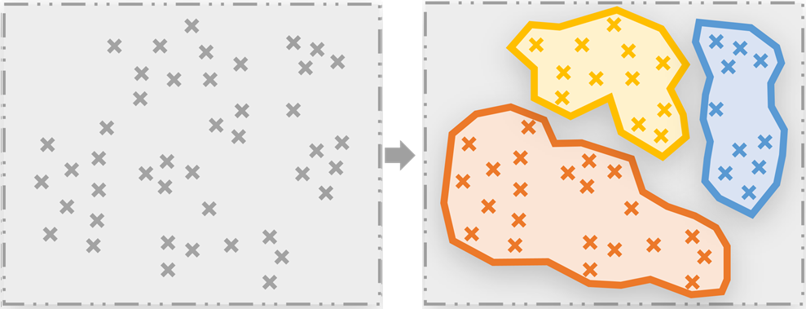
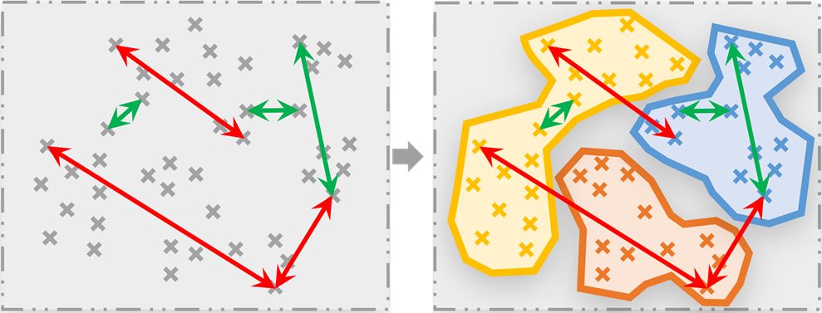
Annexe B. Implémentations
Interactive Clustering
https://github.com/cognitivefactory/
interactive-clustering
Méthodes de clustering sous contraintes
Interactive Clustering GUI
https://github.com/cognitivefactory/
interactive-clustering-gui
Plusieurs familles d’algorithmes retenues :
K-Means (COP, MPC),
Spectral (SPEC)
Hiérarchique (single, complete, average, ward)
DBScan (C-DBScan)
Affinity propagation
Quelques ajustements :
Respect strict des contraintes
Aucun conflit dans les contraintes

Slide 63

Annexe B. Implémentations
Interactive Clustering
https://github.com/cognitivefactory/
interactive-clustering
Méthodes de sélection de contraintes
Interactive Clustering GUI
https://github.com/cognitivefactory/
interactive-clustering-gui
Trois types de critères :
Effet aléatoire (« random seed »)
Distance vectorielle
Répartition des clusters
Quatre méthodes prédéfinies :
« random »
« random in same cluster »
« farthest in same cluster »
« closest in différent clusters »

Slide 64
Bibliographie
Introduction et Chatbots
Costello et LoDolce (2022)
Costello, K., & LoDolce, M. (2022). Gartner Predicts Chatbots Will Become a Primary Customer Service Channel Within Five Years [newspaper]. Gartner, Inc. https://www.gartner.com/en/newsroom/press-releases/2022-07-27-gartner-predicts-chatbots-will-become-a-primary-customer-service-channel-within-veyears
Chen, H., Liu, X., Yin, D., & Tang, J. (2017). A Survey on Dialogue Systems : Recent Advances and New Frontiers. SIGKDD Explor. Newsl., 19 (2), 25-35. https://doi.org/10.1145/3166054.3166058
Chen et al. (2017)

Slide 65



Bibliographie
Contributions : Mes publications
Schild et al. (2021, EGC)
https://hal.inria.fr/hal-03133007
Schild, E., Durantin, G., & Lamirel, J.-C. (2021). Concevoir un assistant conversationnel de manière itérative et semi-supervisée avec le clustering interactif. TextMine 2021 (TM'2021) - En conjonction avec EGC 2021, 11-14. https://hal.inria.fr/hal-03133060
Schild, E., Durantin, G., Lamirel, J.-C., & Miconi, F. (2021). Conception itérative et semi-supervisée d'assistants conversationnels par regroupement interactif des questions. RNTI E-37. https://hal.inria.fr/hal-03133007
Schild, E., Durantin, G., Lamirel, J.-C., & Miconi, F. (2022). Iterative and Semi-Supervised Design of Chatbots Using Interactive Clustering. International Journal of Data Warehousing and Mining (IJDWM), 18 (2), 1-19. https://doi.org/10.4018/IJDWM.298007, https://hal.inria.fr/hal-03648041
Schild, E. (2024, in press). De l'Importance de Valoriser l'Expertise Humaine dans l'Annotation : Application à la Modélisation de Textes en Intentions à l'aide d'un Clustering Interactif. Université de Lorraine. https://github.com/erwanschild/interactive-clustering-phd-report
Schild et al. (2021, EGC)
Schild et al. (2022, IJDWM)
https://hal.inria.fr/hal-03648041
Schild et al. (2022, IJDWM)
Interactive Clustering PhD report
https://github.com/erwanschild/
interactive-clustering-phd-report

Slide 66
Bibliographie
Contributions : Mes implémentations
Schild, E. (2022). Cognitivefactory/Interactive-Clustering. https://doi.org/10.5281/zenodo.4775251, https://github.com/cognitivefactory/interactive-clustering
Schild, E. (2022). Cognitivefactory/Interactive-Clustering-Gui. https://doi.org/10.5281/zenodo.4775270, https://github.com/cognitivefactory/interactive-clustering-gui
Schild, E. (2022). Cognitivefactory/Interactive-Clustering-Comparative-Study. https://doi.org/10.5281/zenodo.5648255, https://github.com/cognitivefactory/interactive-clustering-comparative-study
Schild, E. (2023). Cognitivefactory/Features-Maximization-Metric. https://doi.org/10.5281/zenodo.7646382, https://github.com/cognitivefactory/features-maximization-metric
Interactive Clustering
https://github.com/cognitivefactory/
interactive-clustering
Interactive Clustering GUI
https://github.com/cognitivefactory/
interactive-clustering-gui
Interactive Clustering Comparative Study
https://github.com/cognitivefactory/
interactive-clustering-comparative-study

Slide 67
Bibliographie
Études : Jeux de données utilisés
Schild, E. (2022). French trainset for chatbots dealing with usual requests on bank cards. Zenodo. https://doi.org/10.5281/zenodo.4769949
Schild, E., & Adler, M. (2023). Subset of 'MLSUM : The Multilingual Summarization Corpus' for constraints annotation experiment (Version 1.0.0 [subset : fr+train+filtered]). Zenodo. https://doi.org/10.5281/ZENODO.8399301
Scialom, T., Dray, P., Lamprier, S., Piwowarski, B., & Staiano, J. (2020). MLSUM : The Multilingual Summarization Corpus. arXiv (Cornell University). https://doi.org/10.48550/arxiv.2004.14900
Dataset : French bank cards
https://zenodo.org/doi/
10.5281/zenodo.4769949
Dataset : MLSUM [subset]
https://zenodo.org/doi/
10.5281/zenodo.8399301

Slide 68
Bibliographie
Revue de littérature : Annotation, Modélisation, …
Pustejovsky et Stubbs (2012)
Pustejovsky, J., & Stubbs, A. (2012). Natural language annotation for machine learning. O'Reilly Media, Inc. https://api.semanticscholar.org/CorpusID:60457717
Baledent, A. (2023). De la complexité de l'annotation manuelle : méthodologie, biais et recommandations. https://theses.hal.science/tel-04011353
Alasadi, S. A., & Bhaya, W. S. (2017). Review of Data Preprocessing Techniques in Data Mining. Journal of Engineering and Applied Sciences, 12 (16), 4102-4107. https://www.academia.edu/download/54509277/4102-4107.pdf
Fort, K., Nazarenko, A., & Rosset, S. (2012). Modeling the complexity of manual annotation tasks : a grid of analysis. Proceedings of COLING 2012, 895-910. https://hal.science/hal-00769631
Bayerl, P. S., & Paul, K. I. (2011). What Determines Inter-Coder Agreement in Manual Annotations ? A Meta-Analytic Investigation. Computational Linguistics, 37 (4), 699-725. https://doi.org/10.1162/COLI_a_00074
Valette, M. (2016). Analyse statistique des données textuelles et traitement automatique des langues. Une étude comparée. International conference on statistical analysis of textual data (JADT2016), 2, 697-706. https://inalco.hal.science/hal-01335084
Fort, K. (2017). Experts Ou (Foule de) Non-Experts ? La Question de l'expertise Des Annotateurs Vue de La Myriadisation (Crowdsourcing). corela. https://doi.org/10.4000/corela.4835
Perrigo, B., & Zorthian, J. (2023). Exclusive : OpenAI used Kenyan workers on less than $2 per hour to make ChatGPT less toxic [newspaper]. Time : Business, Technology. https://time.com/6247678/openai-chatgpt-kenya-workers/
Dzieza, J. (2023). AI is a lot of work [newspaper]. New York Magazine : Articial Intelligence. https://nymag.com/intelligencer/article/ai-artificial-intelligence-humans-technology-business-factory.html
Baledent (2023)
Alasadi et Bhaya (2023)
Fort et al. (2012)
Bayerl et Paul (2011)
Valette (2016)
Fort (2017)
Perrigo et Zorthian (2023)
Dzieza (2023)

Slide 69
Bibliographie
Revue de littérature : Clustering, Active Learning, Clustering sous contraintes, …
Xu et Tian (2015)
Xu, D., & Tian, Y. (2015). A Comprehensive Survey of Clustering Algorithms. Annals of Data Science, 2, 165-193.
Wagstaff, K., & Cardie, C. (2000). Clustering with Instance-level Constraints. Proceedings of the Seventeenth International Conference on Machine Learning, 1103-1110.
Settles, B. (2010). Active Learning Literature Survey, 67.
Bae, J., Helldin, T., Riveiro, M., Nowaczyk, S., Bouguelia, M.-R., & Falkman, G. (2021). Interactive Clustering : A Comprehensive Review. ACM Comput. Surv., 53 (1), 1-39. https://doi.org/10.1145/3340960
Wagstaff et Cardie (2000)
Settles (2010)
Bae et al. (2021)

Slide 70
Bibliographie
Revue de littérature : Clustering, Contraintes, …
Wagstaff et Cardie (2000)
Wagstaff, K., & Cardie, C. (2000). Clustering with Instance-level Constraints. Proceedings of the Seventeenth International Conference on Machine Learning, 1103-1110.
Settles, B. (2010). Active Learning Literature Survey, 67.
Schild, E., Durantin, G., Lamirel, J.-C., & Miconi, F. (2022). Iterative and Semi-Supervised Design of Chatbots Using Interactive Clustering. International Journal of Data Warehousing and Mining (IJDWM), 18 (2), 1-19. https://doi.org/10.4018/IJDWM.298007
Settles (2010)
Schild et al. (2022)

Slide 71

Images générées avec « LoRA the Explorer »
https://huggingface.co/spaces/multimodalart/LoraTheExplorer (goofyai/3d_render_style_xl)
Deux garagistes
Prompt : « 3d style, two car mechanics, a man and a woman »
Un data scientist
Prompt : « 3d style, a data scientist »

Slide 72











Montages
Encodeur
Contexte
Décodeur

Slide 73

Montages

